Slide 1
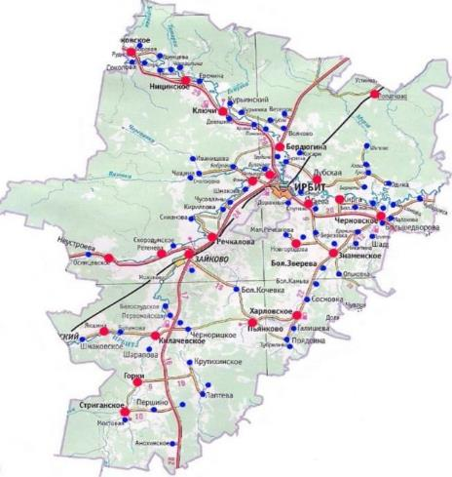
«Полезные ископаемые
Ирбитского края»
сок?...
Чистый песок на пустынном летнем морском берегу вместе с солнцем, морем, голубым небом - это счастье!
Исполнители: учащиеся 3в класса
Руководитель: учитель начальных классов
Слепухина О.Л.

Slide 2
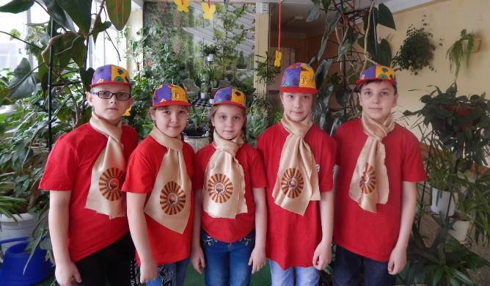
Команда: «Искра»
Искатели- краеведы
Наш девиз:
Изучая родной край,
Думай, действуй, достигай!

Slide 3
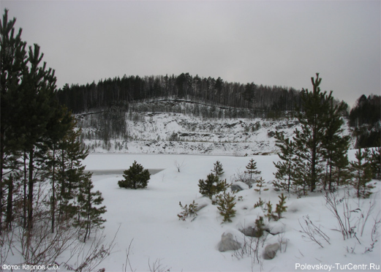
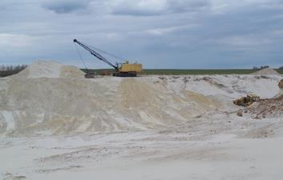
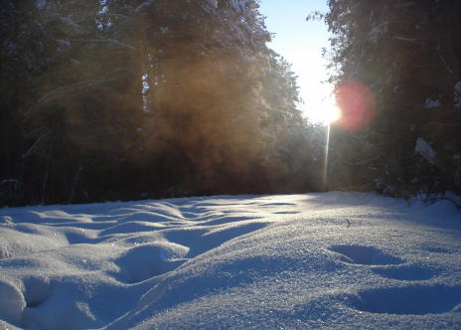
Окрестности Ирбита
Он очень нужен детворе, Он на дорожках во дворе, Он и на стройке, и на пляже, И он в стекле расплавлен даже.
(Песок)

Slide 4
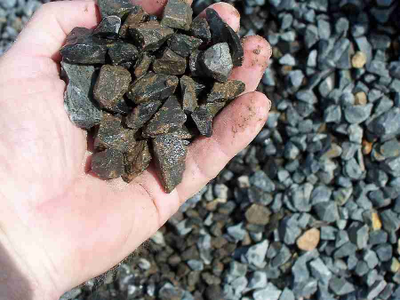
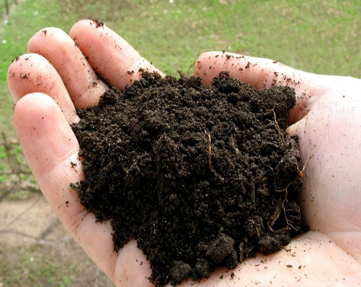
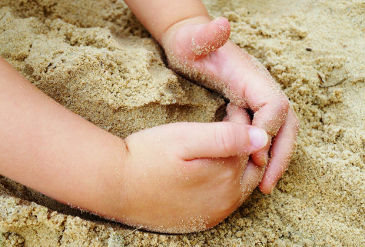
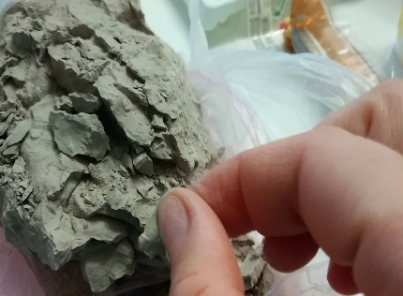
Есть ещё песок пустыни; барханы, дюны - песок и только песок – куда ни глянь! Разрушительный, гибельный, страшный во время песчаных бурь…

Slide 5
А есть песок строительный. Если к нему добавить цемент и воду – получится раствор. Он идёт на закладку фундаментов, жилых домов.

Slide 6
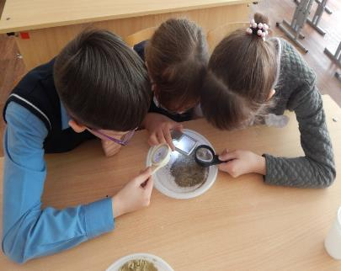
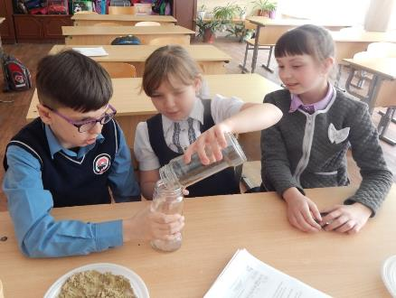
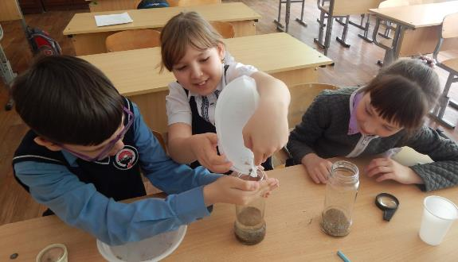
Применяется песок в дорожных работах и ландшафтном дизайне. Им посыпают зимние обледеневшие дороги, добавляют в грунт при разбивке клумб, газонов и при посадке деревьев. А ещё его привозят на детские площадки и в детские сады. Сооружают песочницы, где детвора играет в строителей и скульпторов.

Slide 7
Тема проекта:
«Полезные ископаемые Ирбитского края».
Объект исследования – месторождения полезных ископаемых
Предмет исследования – песок
Проблемный вопрос:
как мы можем использовать песок на уроках и внеурочной деятельности?
Цель: создание стола для песочной графики.
Задачи проекта:
1) изучить литературу о полезных ископаемых нашего края;
2) изучить свойства песка;
3)узнать, как используется песок;
4) провести анкетирование для учащихся 1-3 классов;
5) разработать макет стола для песочной графики;
6) научится создавать рисунки песком;
7) провести мастер класс для учащихся 1-2 классов.
Практическая значимость проекта:
Раскрыть значение песка в жизни человека, научиться рационально, использовать его.
Из песка делают наждачную бумагу и стекло, используют в фильтрах для очистки воды (учитывая современную экологию это очень важный момент).

Slide 8
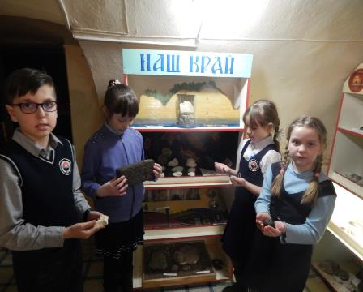
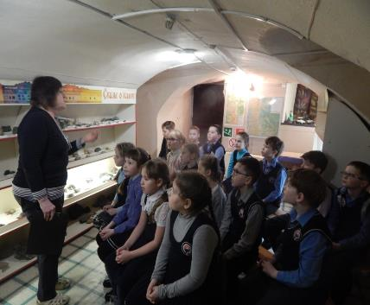
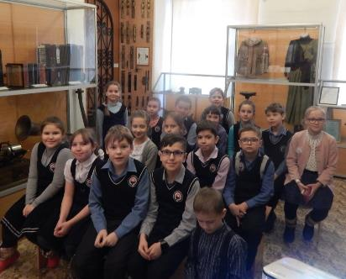
Нельзя не отметить песок, который сейчас стали использовать как материал для создания живописных шедевров на стекле. Рисуют песком на глазах у зрителей, жаль, рисунки, так же как песчаные скульптуры, недолговечны…

Slide 9
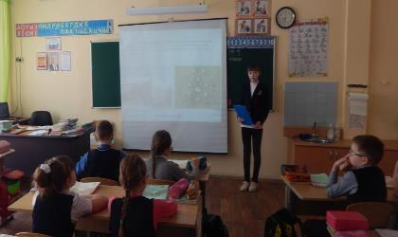
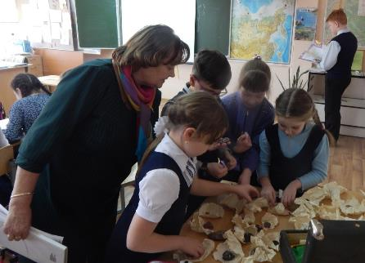
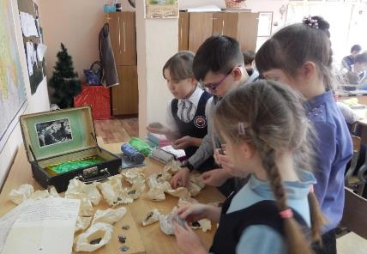
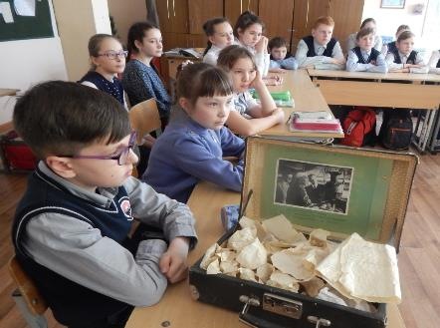
С каждым годом сфера применения песка расширяется, благодаря его качествам и универсальности. Деятельность современного человека уже невозможно себе представить без этого природного материала.

Slide 10
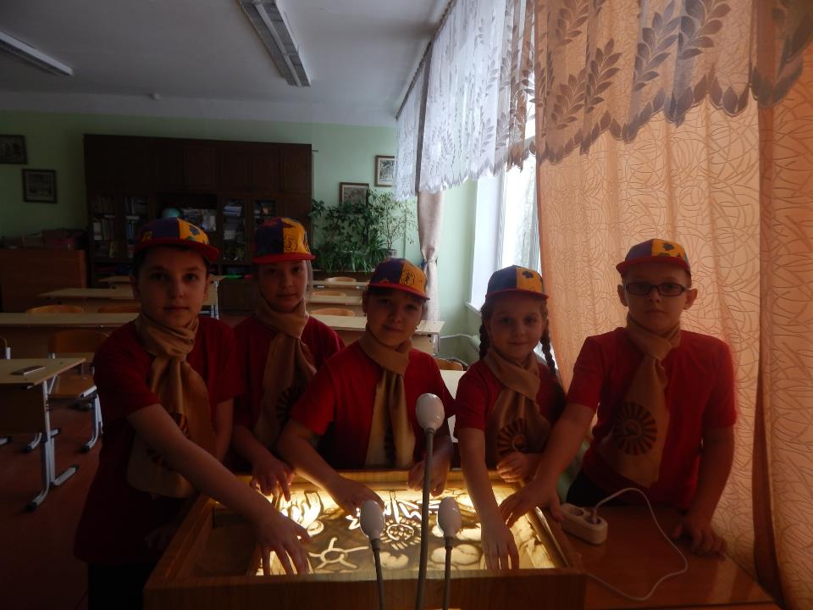

Slide 11
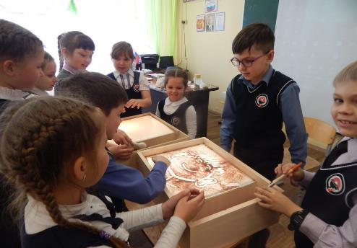
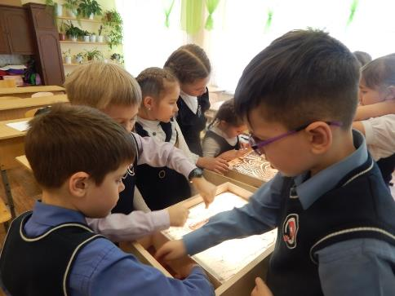

Slide 12
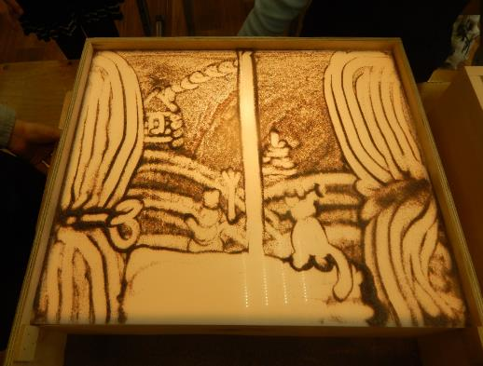
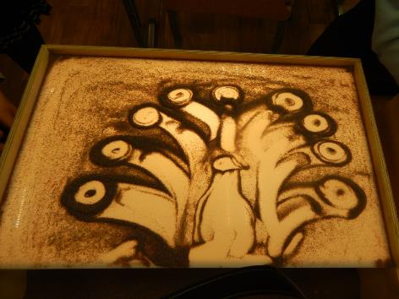
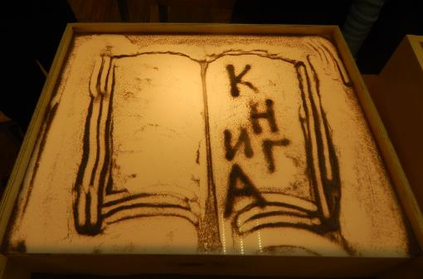

Slide 13
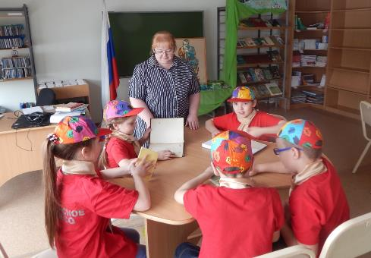
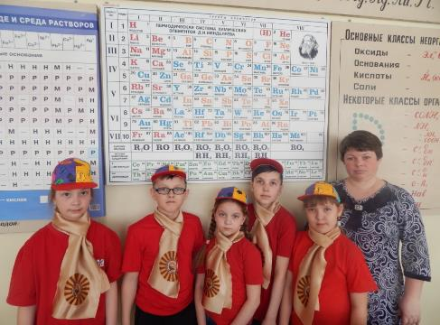

Slide 14
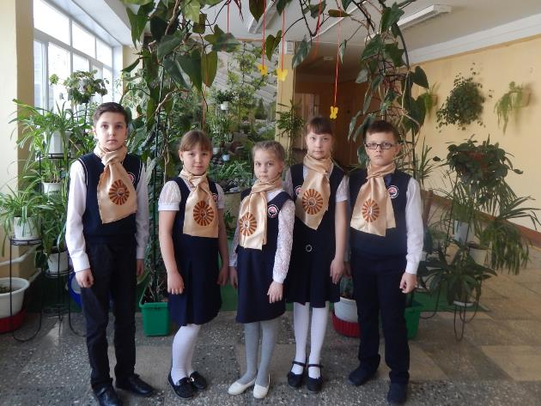
Искатели -краеведы
Думай,
действуй,
достигай!

